Slide 1

Iris dataset
Nama: silviana siallagan Nama: Helena tampubolon
Nim : 3311911090 nim : 3311911078
Link github: https://github.com/silvianasiallagan/Iris-dataset/projects
Tap to play

Slide 2
Dataset tanaman Iris
4 attribute: * sepal length in cm
* sepal width in cm
* petal length in cm
* petal width in cm
3 class : * Iris Setosa
* Iris Versicolour
* Iris Virginica
150 instance

Slide 3
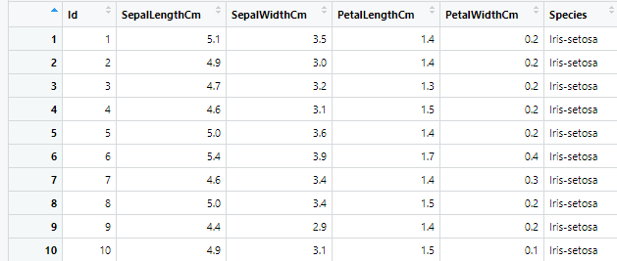
Dataset iris

Slide 4
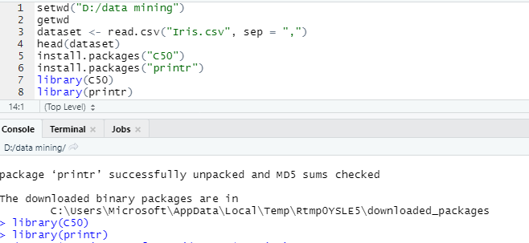
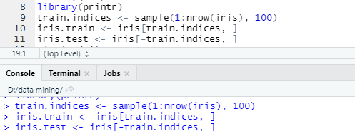
Proses data mining
Instal and load C5.0 package
Pisahkan data iris menjadi train and test

Slide 5
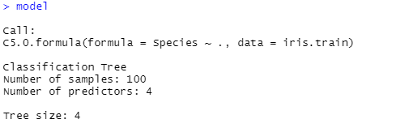
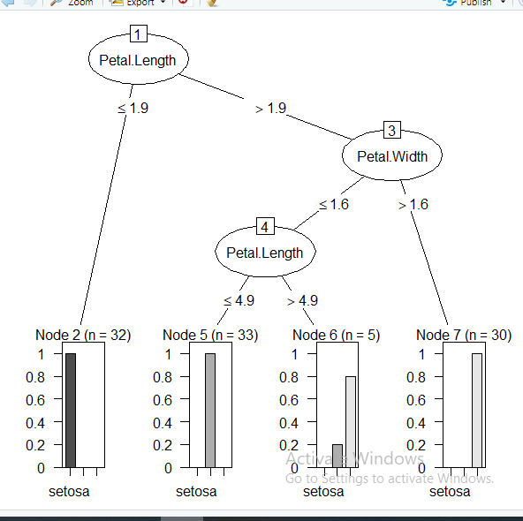
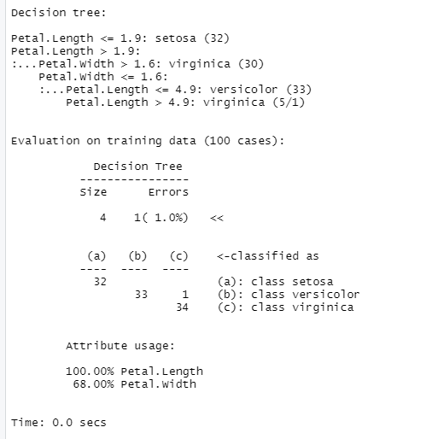
Train decision tree Plot the tree

Slide 6
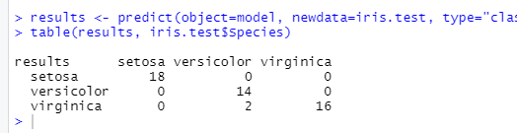
Hasil prediksi
memeriksa ulang validitasnya dengan memasukkannya ke data pengujian, menggunakan fungsi prediksi untuk memprediksi kelas dari data pengujian.

Slide 7
Hasil analisa
Hasilnya adalah pohon keputusan, jika Petal Length lebih kecil dari 1.9 diberi label bunga setosa. Jika Petal Width lebih kecil dari 1.6 maka diberi label pada bunga versicolor selainnya virginica.
Referensi:
https://en.proft.me/2016/11/9/classification-using-decision-trees-r/
https://rpubs.com/kjmazidi/195428
Dataset: https://www.kaggle.com/uciml/iris

